Slide 1
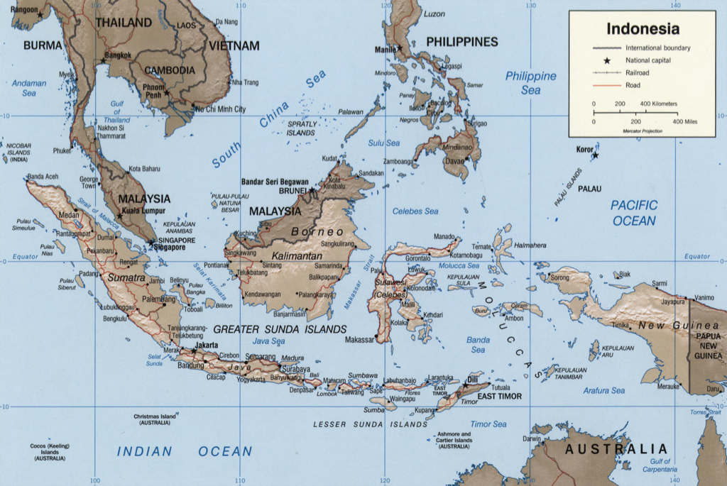
印尼亚齐海啸贫穷道亲 买车发心救家人
马点传师慈悲

Slide 2
印尼亚齐海啸贫穷道亲 买车发心救家人
一个穷人家发心之后，每一次点传师来，都是坐小三轮车，没有车子可以坐，他竟然贷款买车来载点传师和道亲，就做这件事，很穷的人，不是很富有的，穷人发大心，买了车之后，

Slide 3
印尼亚齐海啸贫穷道亲 买车发心救家人
今天买车，早上八点多，耳朵响起，观音菩萨说：“赶快走，赶快走!海啸要来，灾难已到!海啸要来，灾难已到!不能往山上走”，他就是相信这个声音，灾难已到，海啸已来，赶快开车往山上走，他相信，半夜他相信，一般人说，那什么声音，他相信，他跟妈妈说，太太、孩子讲没有一个人愿意上车，神经病，太阳高照有什么海啸不海啸?不相信就是不相信，九点零五分是海啸，八点零五分又是那个声音，“再不走就来不及了，赶快把家人都带走吧! ”

Slide 4
印尼亚齐海啸贫穷道亲 买车发心救家人
第二次声音，他相信，把爸爸妈妈硬拖上车，孩子一抱上车太太就跟进来，开车就往山上走，到了最高山顶的时候，就看到整个海啸淹没，整个亚齐，他就在最高高顶，一个发心，只是修办中的人，买一部车，竟然全家躲过这么大的劫难。

Slide 5
印尼亚齐海啸贫穷道亲 买车发心救家人
所以，从他的故事告诉很多的人，不在乎钱多，在乎真正那份心对道场奉献和付出，所以，开会回去偶尔听一听，好好发心，人家会感谢你一辈子，你知道吗?就是立这个愿，躲劫避难，多少人就是躲劫避难，立了愿，躲劫避难多少人，亚齐那一次大海啸，只走了三十几万人，只有一位道亲离开，其他人没有离开，虽然财产都不见，必竟生命保留，

Slide 6
印尼亚齐海啸贫穷道亲 买车发心救家人
只走一个，那个是谁?活佛老师在现场，要大家重发心愿，就他没有发，他只是哭而已，隔天海啸就是他被冲走了，你怎么讲呢?三十几万人，再霎那中没生命，道亲就走了一个道亲，就那一个当场没有讲，只会哭，态度不好的一位道亲，就一个人走，虽然财产不在，但是必定生命留着，因为生命再怎么都可以重新开始，海啸过后的亚齐，我们的道场更大，

Slide 7
印尼亚齐海啸贫穷道亲 买车发心救家人
大家再穷是穷自己，富是富道场，大家修是修自己，办是救众生的观念特别强烈，他们是在死劫中走过来的，有一个家庭的小孩，他就这次讲心得，八岁小孩，出来讲心得，在海啸的前几天，就看到大伯公，就是台湾的土地公，一家一户都在勾名字，他问爸爸妈妈，怎么有人在勾名字，勾??(小孩子不要乱讲)，被勾就是不在的人，小孩子现身说法来讲，好多事情在这些苦难中的乡下，竟然出了这么大不可思议的事情，

Slide 8
印尼亚齐海啸贫穷道亲 买车发心救家人
台湾就是你们都不相信这些，太平安的修道了，太安逸的环境了，一点点道务给你们，一点点要求，就好像是很大难度的感觉了，我们一起为众生来努力，来为自己给自己福慧，学界好好加油!

